Slide 1
সকলকে শুভেচ্ছা

Slide 2
শিক্ষক পরিচিতি
উৎপল বিশ্বাস সিনিয়র শিক্ষক (শরীরচর্চা) লখাইডাংগা মাধ্যমিক বিদ্যালয় মণিরামপুর, যশোর।
E-mail: utpal96mosiahati@gmail.com
মোবাইল নং- 01713923056

Slide 3
পাঠ পরিচিতি
শ্রেণি : একাদশ (২০২০-২১)
বিষয়: জীববিজ্ঞান ১ম পত্র
অধ্যায়-১: কোষ ও এর গঠন
পাঠ নং-০২: কোষ প্রাচীর

Slide 4
এই পাঠ শেষে শিক্ষার্থীরা…
কোষ প্রাচীর কী বলতে পারবে
কোষ প্রাচীরের গঠন বর্ণনা করতে পারবে
কোষ প্রাচীরের কাজ বর্ণনা করতে পারবে

Slide 5
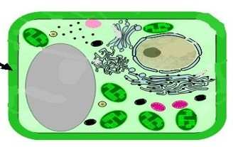
কোষ প্রাচীর (Cell Wall)

Slide 6
সংগা
উদ্ভিদকোষের চতুর্দিকে জড় পদার্থ দ্বারা গঠিত সীমানা নির্দেশক যে মৃত আবরণ থাকে তাকে কোষ প্রাচীর বলে। কোষ প্রাচীরের উপস্থিতি উদ্ভিদকোষের একটি অন্যতম শনাক্তকারী বৈশিষ্ট্য।
কোষের অবস্থান, বয়স এবং কাজের ভিত্তিতে কোষ প্রাচীরের পুরুত্ব, গঠন ও রাসায়নিক চরিত্রে পার্থক্য সৃষ্টি হয়। রবার্ট হুক ১৬৬৫ সালে প্রথম কর্ক ব্যবচ্ছেদ থেকে কোষ প্রাচীর আবিষ্কার করেন।

Slide 7
কোষ প্রাচীরের গঠন
ক. ভৌত গঠনঃ
১. সর্বপ্রথম গঠিত কোষ প্রাচীরটি অত্যন্ত পাতলা এবং সূক্ষ হয়। যা মাইটোটিক কোষ বিভাজনের টেলোফেজ পর্যায়ে সৃষ্টি হয় যাকে মধ্যপর্দা (middle lamella) বলে।
২. পরিণত কোষ প্রাচীর বেশ মোটা এবং তা একটি স্তর নিয়ে গঠিত। যাকে প্রাথমিক প্রাচীর (primamy wall) বলে। এর পুরুত্ব (1-3um) ।
৩. কোন কোন কোষে প্রাথমিক প্রাচীরের উপর তিন স্তর বিশিষ্ট অধিকতর পুরু সেলুলোজ ও লিগনিন নির্মিত আরও একটি প্রাচীর তৈরি হয় যাকে সেকেন্ডারী প্রাচীর (secondary wall) বলে। এর পুরুত্ব (5-10um) ।

Slide 8
কূপ এলাকা (pit fields
মধ্যপর্দার উপর মাঝে মাঝে প্রাথমিক প্রাচীর সৃষ্টি না হওয়ায় সরু নলাকার গর্তের সৃষ্টি হয়। এমন গর্তগুলোকে পিট (pit) বলে। পিট জোড়ার মধ্যবর্তী স্থানে অবস্থিত মধ্য পর্দাকে পিট মেমব্রেন (pit membrane) বলে। পাশাপাশি অবস্থিত দুটি কোষের প্রোটোপ্লাজমের সূত্রবৎ অংশ দিয়ে সাইটোপ্লাজম যুক্ত থাকে। এমন সূত্রবৎ অংশগুলো প্লাজমোডেসমাটা (plasmodesmata) নামে পরিচিত।

Slide 10
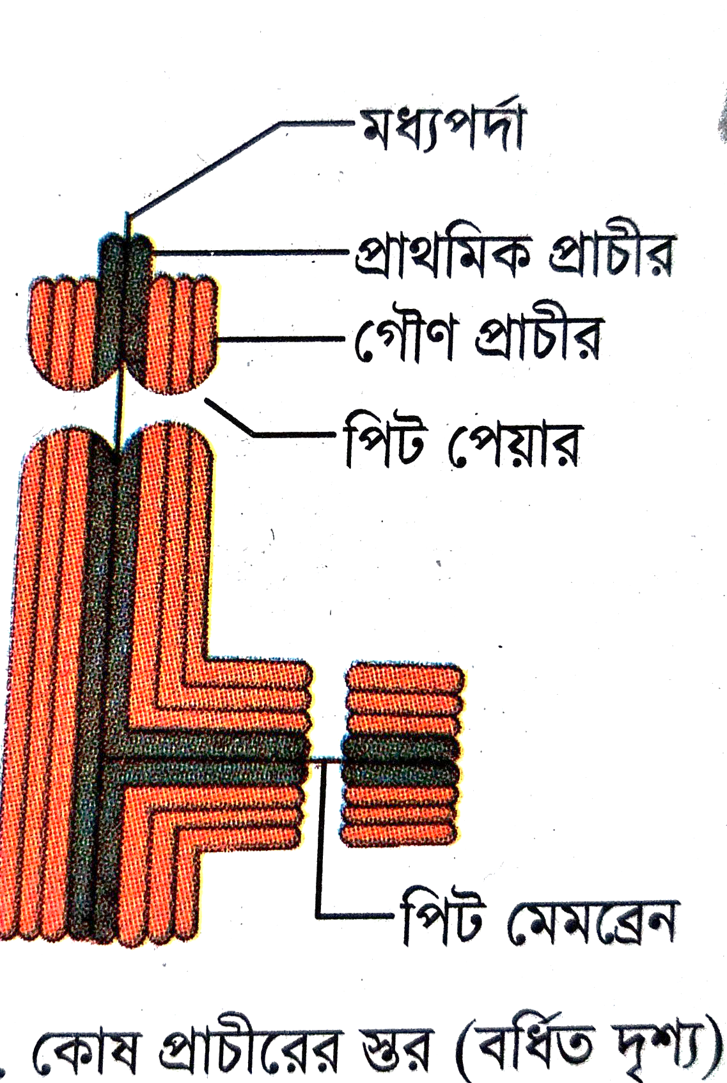

Slide 11
কোষ প্রাচীরের গঠন
খ. রাসায়নিক গঠনঃ মধ্যপর্দা পেকটিক অ্যাসিড, পেকটিন (= ক্যালসিয়াম ও ম্যাগনেসিয়াম পেকটেট) ও প্রোপেকটিন দ্বারা গঠিত হলেও অধিক পরিমাণে পেকটিক অ্যাসিড থাকে। প্রাথমিক কোষ প্রাচীর (1-3um) সেলুলোজ, হেমিসেলুলোজ, গ্লাইকোপ্রোটিন এবং কিছু পেকটিক পদার্থ দ্বারা গঠিত। গৌণ কোষ প্রাচীর (5-10um) প্রধানত সেলুলোজ ও হেমিসেলুলোজের বিভিন্ন মাত্রার মিশ্রণ দ্বারা গঠিত।

Slide 12
কোষ প্রাচীরের কাজ
কোষ প্রাচীর সজীব প্রোটোপ্লাজমকে বাহ্যিক আঘাত থেকে সুরক্ষা করে, কোষকে দৃঢ়তা ও যান্ত্রিক শক্তি প্রদান করে।
এটি কোষের নির্দিষ্ট আকৃতি বজায় রাখে।
ভেদ্য হওয়ায় কোষ প্রাচীরের মধ্য দিয়ে পানি ও খনিজ লবণ সহজেই অতিক্রম করতে পারে।
এরা প্লাজমোডেসমাটার মাধ্যমে পাশাপাশি কোষগুলোর সজীব প্রোটোপ্লাজমের সাথে সংযোগ রক্ষা করে।
কোষ প্রাচীর শোষণ, প্রস্বেদন, সংবহন ও ক্ষরণে মূখ্য ভূমিকা পালন করে।
গৌণ প্রাচীর পানি ও গ্যাসের জন্য অভেদ্য।

Slide 13
একক কাজ
কোষ প্রাচীরের রাসায়নিক গঠন লিখ।

Slide 14
মূল্যায়ন
কোষ প্রাচীর প্রথম কে আবিষ্কার করেন?
সেকেন্ডারী পর্দা কাকে বলে?
কূপ এলাকা কী?
কোষ প্রাচীরের দুইটি কাজ বল।

Slide 15
ধন্যবাদ

